Slide 1
Tiếp sức đồng đội
Những điểm cần lưu ý | Yêu cầu cụ thể
Bối cảnh trình bày
Xác định vấn đề trình bày
Đối tượng người nghe
Mục đích
Phương tiện hỗ trợ
Nội dung
Cách thức và thái độ khi nói
- Gv chia lớp thành 2 nhóm, mỗi thành viên trong nhóm lần lượt chọn 1 thẻ thông tin và dán vào bảng cho sẵn.
- Thời gian: 5 phút
Notes:
Giáo án của Thảo Nguyên 0979818956

Slide 2
Thẻ thông tin
Máy móc thiết bị, tranh, ảnh, video clip, sơ đồ, bảng biểu
Mở đầu:
Nêu vấn đề và lí do chọn vấn đề
Đề tài
Nêu ý kiến, thuyết phục người nghe
Không gian, thời gian
Nội dung chính:
- Trình tự các luận điểm
- Lí lẽ tương ứng với từng luận điểm
- Bằng chứng tương ứng với từng luận điểm
Thầy cô, bạn bè, người thân trong gia đình
Kết thúc:
- Khái quát ý nghĩa vấn đề đã trình bày
- Một số đề xuất, kiến nghị (nếu có)
Hướng về người nghe; kết hợp lời nói và cử chỉ, động tác,…; giọng điệu và âm lượng phù hợp
Notes:
Giáo án của Thảo Nguyên 0979818956

Slide 3

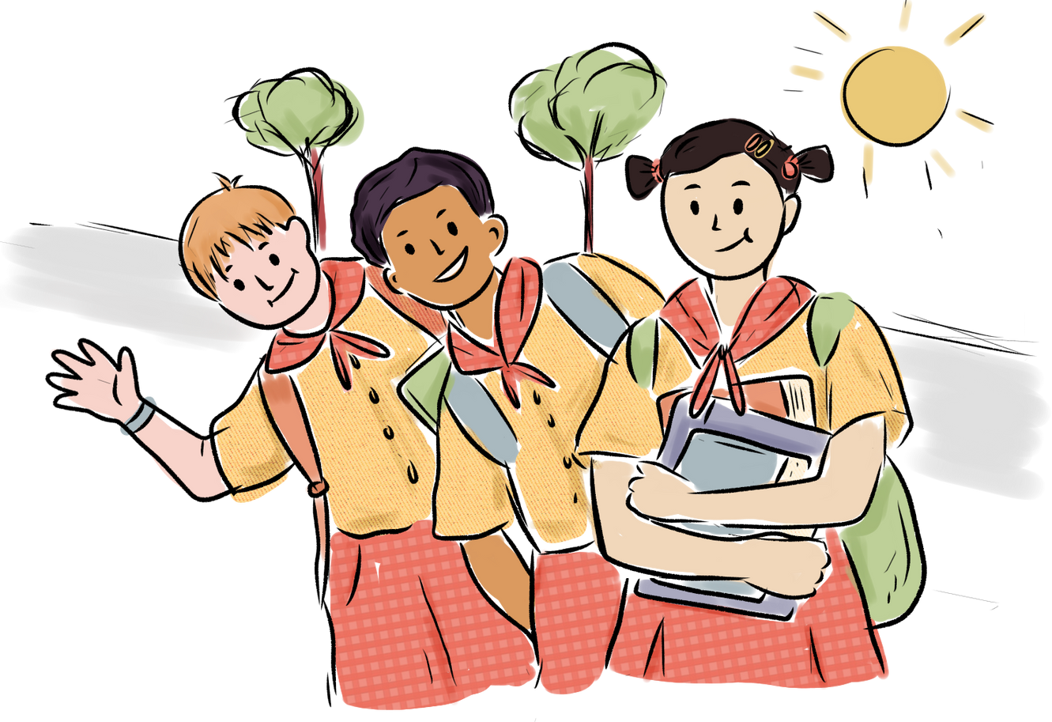
Bài 6: Truyện
Nói và nghe
Trình bày ý kiến về một vấn đề xã hội
Notes:
Giáo án của Thảo Nguyên 0979818956

Slide 4

I.
Định hướng
Notes:
Giáo án của Thảo Nguyên 0979818956

Slide 5
1. Thế nào là trình bày ý kiến về một vấn đề xã hội?
- Trình bày ý kiến về một vấn đề xã hội là nêu rõ ý kiến (quan điểm) của người nói, sử dụng các luận điểm xác đáng và bằng chứng tin cậy, cụ thể nhằm thuyết phục người nghe về một vấn đề xã hội.
- Vấn đề xã hội có thể là một câu hỏi cần trả lời, một điều cần giải quyết, một hiện tượng tích cực hoặc tiêu cực hay vừa có mặt tích cực vừa có mặt tiêu cực trong cuộc sống
Notes:
- GV yêu cầu HS đọc SGK và trả lời, nhắc lại các kiến thức đã được học ở bài 1: Truyện ngắn về các vấn đề sau:
+ Thế nào là trình bày ý kiến về một vấn đề xã hội?

Slide 6

1. Thế nào là trình bày ý kiến về một vấn đề xã hội?
- Có rất nhiều vấn đề cần trao đổi, chẳng hạn như:
Trong cuộc sống
+ Ngưỡng mộ và mê muội thần tượng
+ Học sinh cấp trung học cơ sở sử dụng xe gắn máy phân phối lớn đến trường
+ Cần biết lựa chọn sách để đọc
Notes:
- GV yêu cầu HS đọc SGK và trả lời, nhắc lại các kiến thức đã được học ở bài 1: Truyện ngắn về các vấn đề sau:
+ Thế nào là trình bày ý kiến về một vấn đề xã hội?

Slide 7
1. Thế nào là trình bày ý kiến về một vấn đề xã hội?
- Có rất nhiều vấn đề cần trao đổi, chẳng hạn như:
Trong văn học
+ Giá trị của tình cha con được gợi ra sau khi học truyện Lão Hạc (Nam Cao)
+ Thái độ cần có của người lớn đối với ước mơ của trẻ em được rút ra sau khi đọc xong văn bản Trong mắt trẻ (Ê-xu-pe-ri)
+ Suy nghĩ về quê hương, mái trường và người thầy sau khi học đoạn trích “Người thầy đầu tiên” – Ai-ma-tốp
Notes:
- GV yêu cầu HS đọc SGK và trả lời, nhắc lại các kiến thức đã được học ở bài 1: Truyện ngắn về các vấn đề sau:
+ Thế nào là trình bày ý kiến về một vấn đề xã hội?

Slide 8
2. Yêu cầu cần chú ý khi trình bày ý kiến về một vấn đề xã hội
Những điểm cần lưu ý | Yêu cầu cụ thể
Bối cảnh trình bày | Không gian, thời gian
Xác định vấn đề trình bày | Đề tài
Đối tượng người nghe | Thầy cô, bạn bè, người thân trong gia đình
Mục đích | Nêu ý kiến, thuyết phục người nghe
Phương tiện hỗ trợ | Máy móc thiết bị, tranh, ảnh, video clip, sơ đồ, bảng biểu
Nội dung | Mở đầu: Nêu vấn đề và lí do chọn vấn đề
 | Nội dung chính: - Trình tự các luận điểm - Lí lẽ tương ứng với từng luận điểm - Bằng chứng tương ứng với từng luận điểm
 | Kết thúc: - Khái quát ý nghĩa vấn đề đã trình bày - Một số đề xuất, kiến nghị (nếu có)
Cách thức và thái độ khi nói | Hướng về người nghe; kết hợp lời nói và cử chỉ, động tác,…; giọng điệu và âm lượng phù hợp
Notes:
Giáo án của Thảo Nguyên 0979818956

Slide 9

II.
Thực hành
Notes:
Giáo án của Thảo Nguyên 0979818956

Slide 10

Đề bài
Suy nghĩ của em về thái độ cần có của người lớn đối với ước mơ của trẻ em sau khi đọc văn bản “Trong mắt trẻ” (trích Hoàng tử bé – Ê-xu-pe-ri))
Notes:
Giáo án của Thảo Nguyên 0979818956

Slide 11

1. Chuẩn bị
- Xem lại đoạn trích Trong mắt trẻ của Ê-xu-pe-ri
- Xác định đối tượng nghe, bối cảnh trình bày để chuẩn bị nội dung phù hợp
- Chuẩn bị các phương tiện như tranh, ảnh, video, … (nếu có)
Notes:
Giáo án của Thảo Nguyên 0979818956

Slide 12
2. Tìm ý và lập dàn ý
Tìm ý cho bài trình bày bằng cách đặt và trả lời các câu hỏi:
+ Đoạn trích Trong mắt trẻ kể lại chuyện gì?
→ Đoạn trích "Trong mắt trẻ" kể về sự kiện nhân vật "tôi" gặp được hoàng tử bé khi đang gặp sự cố trên hoang mạc.
+ Nội dung đoạn trích đặt ra vấn đề gì?
→ Nội dung đề cập đến việc nhân vật "tôi" gặp sự cố ở hoang mạc và những bức tranh của nhân vật "tôi"
Notes:
Giáo án của Thảo Nguyên 0979818956

Slide 13
2. Tìm ý và lập dàn ý
Tìm ý cho bài trình bày bằng cách đặt và trả lời các câu hỏi:
+ Ước mơ của trẻ em có đặc điểm gì?
+ Thái độ của người lớn đối với ước mơ của trẻ em có thể khác nhau như thế nào? Biểu hiện cụ thể ra sao?
+ Theo em, cần ủng hộ và phê phán những thái độ nào? Vì sao?
+ Em sẽ làm gì để thuyết phục người lớn có thái độ tích cực với ước mơ của trẻ em?
Notes:
Giáo án của Thảo Nguyên 0979818956

Slide 14
2. Tìm ý và lập dàn ý
Lập dàn ý
- Mở đầu: Nêu được vấn đề cần trình bày: người lớn cần hiểu và tôn trọng ước mơ của trẻ em. Đó là vấn đề được đặt ra trong đoạn trích “Trong mắt trẻ”- E-xu-pe-ri
- Nội dung chính: Lần lượt trình bày các nội dung
+ Nội dung văn bản Trong mắt trẻ và vấn đề ước mơ của trẻ em
+ Đặc điểm ước mơ của trẻ em
+ Biểu hiện cụ thể về sự khác nhau giữa thái độ của người lớn với ước mơ của trẻ em
+ Suy nghĩ của em về từng thái độ trên (nêu ý kiến, giải thích lí do ủng hộ hoặc phản đối)
- Kết thúc: Khái quát ý nghĩa vấn đề, mỗi lứa tuổi có cách nhìn, cách nghĩ khác nhau, người lớn cần thấu hiểu và cảm thông với những suy nghĩ, hành động và ước mơ của trẻ em.
Notes:
Giáo án của Thảo Nguyên 0979818956

Slide 15
3. Nói và nghe
Người nói | Người nghe
- Nội dung trình bày: + Vấn đề trình bày được nêu rõ ràng, cụ thể. + Nội dung phong phú, có trọng tâm, được trình bày lô gích; lí lẽ và bằng chứng làm nổi bật được vấn đề. - Hình thức trình bày: + Bài trình bày có bố cục rõ ràng. + Các nội dung minh họa có chất lượng. + Sử dụng công cụ, thiết bị hỗ trợ phù hợp. + Có sự sáng tạo, tạo được điểm nhấn cho nội dung trình bày. - Tác phong, thái độ trình bày: + Phong thái tự tin, tôn trọng người nghe, sử dụng ngôn ngữ cơ thể sinh động, phù hợp. + Nói trôi chảy, mạch lạc, không bị ngắt quãng, hoặc không có những từ ngữ chêm xen (à, ờ, thì, mà, là,…). + Tốc độ nói vừa phải, có nhấn giọng ở những nội dung quan trọng. + Nội dung giải đáp thắc mắc cụ thể, ngắn gọn, thỏa đáng. + Bảo đảm yêu cầu về thời gian trình bày. | - Lắng nghe, xác định và ghi lại các thông tin chính của bài trình bày; những nội dung cần hỏi lại. - Thể hiện thái độ chú ý lắng nghe; sử dụng các yếu tố cử chỉ, nét mặt, ánh mắt để khích lệ người nói. - Hỏi lại những điểm chưa rõ (nếu cần); có thể trao đổi thêm quan điểm cá nhân về nội dung của bài trình bày.
Notes:
Giáo án của Thảo Nguyên 0979818956

Slide 16
4. Kiểm tra và chỉnh sửa
Người nói
- Lắng nghe nhận xét của các bạn và thầy, cô về bài trình bày. - Rút kinh nghiệm về nội dung, cách thức và thái độ trình bày,… - Tự đánh giá: + Điều em hài lòng về bài trình bày của mình là gì? + Điều gì em muốn thay đổi trong bài trình bày đó?
Người nghe
- Kiểm tra việc nghe và ghi chép các nội dung thông tin đã chính xác chưa - Nêu nhận xét về nội dung, hình thức bài trình bày. - Đánh giá: + Em thấy bài trình bày của bạn có thuyết phục không? Vì sao? + Điều em học được từ bài trình bày của bạn là gì?
Notes:
Giáo án của Thảo Nguyên 0979818956

Slide 17


Bản tin cuộc sống
- Chia lớp thành 4 nhóm
- Yêu cầu: Ngưỡng mộ và mê muội thần tượng
- Thống nhất trong nhóm (15 phút)
- Cử đại diện lên trình bày bài nói (5 phút)
Notes:
Giáo án của Thảo Nguyên 0979818956

Slide 18
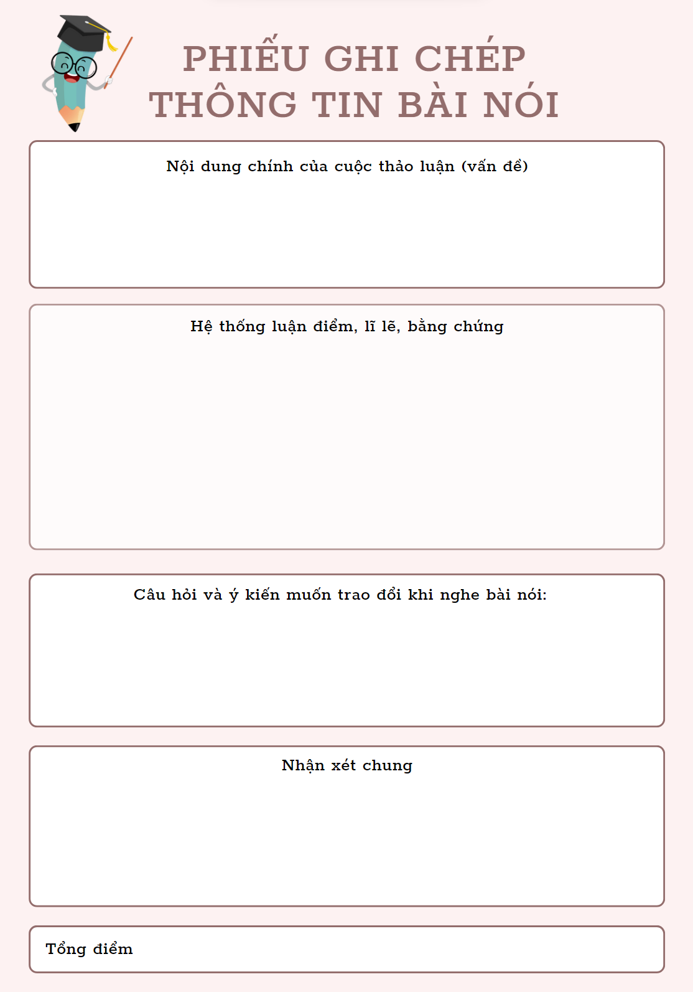

Notes:
Giáo án của Thảo Nguyên 0979818956

